Slide 1
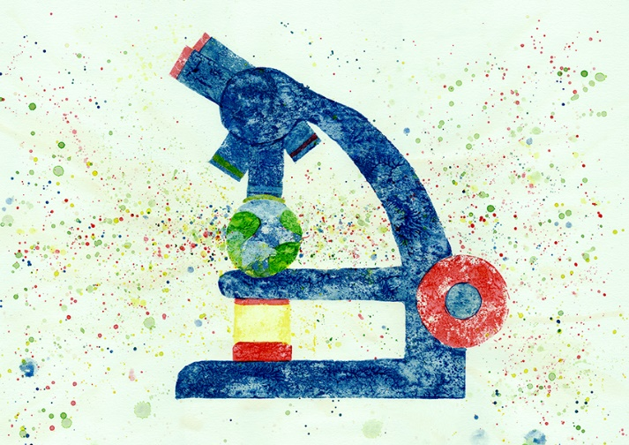

Εργαστήριο
Γενικής Μικροβιολογίας
Σχολή Γεωπονικών Επιστημών
Τμήμα Επιστήμης
&
Τεχνολογίας Τροφίμων

Slide 2
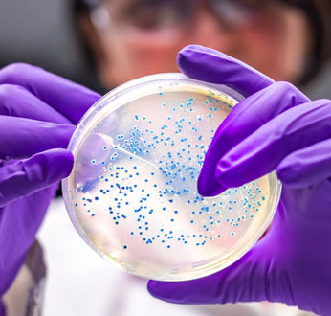
6η ΕΡΓΑΣΤΗΡΙΑΚΗ ΑΣΚΗΣΗ
Χρώση και μικροσκοπική εξέταση μικροοργανισμών
Η παρατήρηση των μικροοργανισμών μπορεί να γίνει είτε άμεσα (ζωντανοί μικροοργανισμοί) σε νωπά αχρωμάτιστα παρασκευάσματα είτε μετά από στερέωση και χρώση όπου τα κύτταρα έχουν νεκρωθεί.

Slide 3
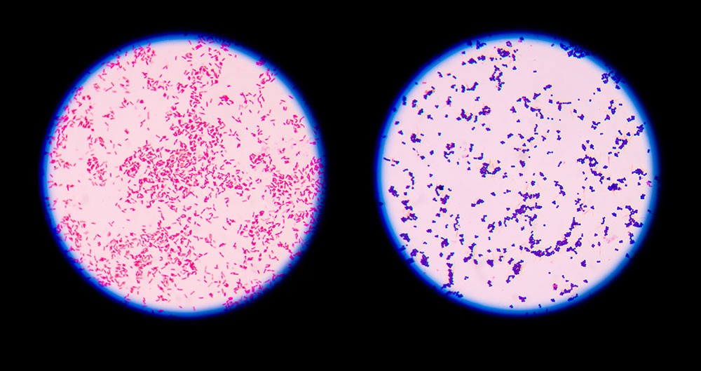
Η χρώση Gram είναι η πλέον διαδεδομένη τεχνική χρώσης των βακτηρίων στη βακτηριολογία και επινοήθηκε από το Δανό ιατρό Hans Christian Joachim Gram το 1884.
Με βάση των χρωματισμό των κυττάρων μετά το τέλος της διαδικασίας της χρώσης τα βακτήρια διακρίνονται σε gram θετικά βακτήρια (ιώδη) και gram αρνητικά βακτήρια (κόκκινα).
Ο διαφορετικός χρωματισμός οφείλεται στη διαφορετική σύσταση του κυτταρικού τοιχώματος των βακτηρίων.

Slide 4
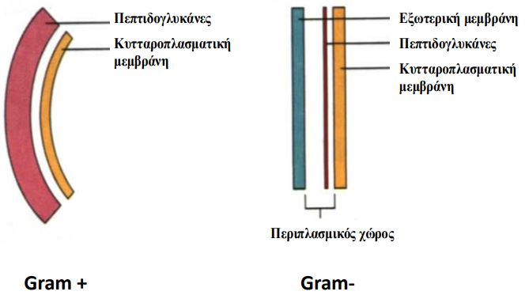
Κυτταρικό τοίχωμα Gram positive
Gram positive βακτήρια έχουν ένα παχύ στρώμα πεπτιδογλυκάνης (παχιά άκαμπτη δομή).
Η πεπτιδογλυκάνη (μουρείνη) αποτελείται από επαναλαμβανόμενους δισακχαρίτες συνδεδεμένους με πολυπεπτίδια (μονοσακχαρίτες NAG-NAM).
Τεχοικά οξέα:
αλκοόλη+ φωσφορική ομάδα.
-αρνητικό φορτίο
-αντιγονική ειδικότητα
Κυτταρικό τοίχωμα Gram Negative
Gram negative βακτήρια έχουν λεπτό στρώμα πεπτιδογλυκάνης που συνδέεται με λιποπρωτείνες της εξωτερικής μεμβράνης και βρίσκεται στον περιπλασματικό χώρο.
Εξωτερική μεμβράνη από λιποπολυσακχαρίτες–LPs, λιποπρωτείνες, φωσφολιπίδια (αρνητικό φορτίο, αντιγονική ειδικότητα).
Όχι τειχοικά οξέα.

Slide 5
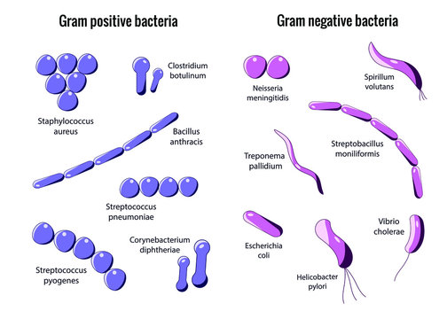

Slide 6
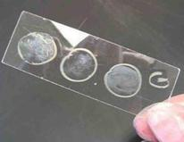
Η μονιμοποίηση των μικροοργανισμών σε αντικειμενοφόρο πλάκα.
Σκοτώνει τους μικροοργανισμούς.
Συντηρεί τα διάφορα μέρη των μικροβίων (΄΄παγώνουν΄΄).
Heat fixing (θέρμανση σε φλόγα)
Chemical fixing (με εφαρμογή διαλύματος μεθυλικής αλκοόλης για 1 min, διατήρηση έμμορφων στοιχείων, καθαρό υπόστρωμα)

Slide 7
Για τη χρώση κατά Gram απαιτούνται τα ακόλουθα:
α) μια βασική χρωστική (διάλυμα οξαλικού αμμωνίου – κρυσταλλικού ιώδους) με την οποία χρωματίζονται όλα τα βακτήρια.
β) ένα στερεωτικό χρώσης (διάλυμα Lugol – ιωδίου) με το οποίο αυξάνει η συγγένεια μεταξύ των κυττάρων και της χρωστικής, λόγω σχηματισμού συμπλόκου κρυσταλλικού ιώδους - ιωδίου
γ) ένας αποχρωστικός παράγοντας (95% αλκοόλη ή ακετόνη) ο οποίος αποχρωματίζει μόνο τα κατά Gram αρνητικά βακτήρια. Στο στάδιο αυτό γίνεται η διαφοροποίηση των βακτηρίων. Τα gram θετικά συγκρατούν το σύμπλοκο χρωστικής-ιωδίου και παραμένουν ιώδη ενώ τα gram αρνητικά αποχρωματίζονται.
δ) μια δεύτερη βασική χρωστική (counter stain = αντιχρωστική) (διάλυμα σαφρανίνης) η οποία χρωματίζει τα αποχρωματισμένα βακτήρια.

Slide 8
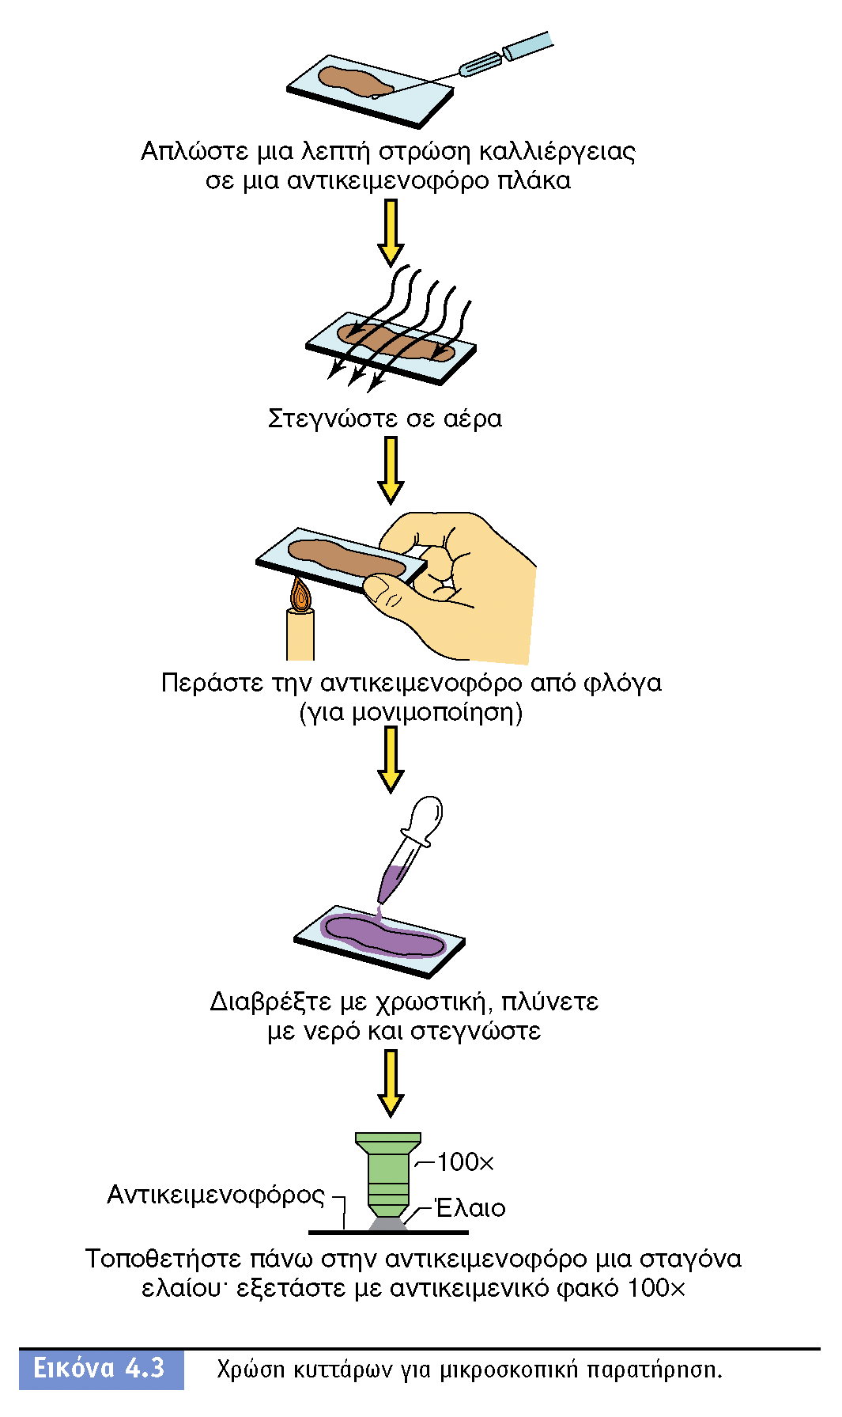
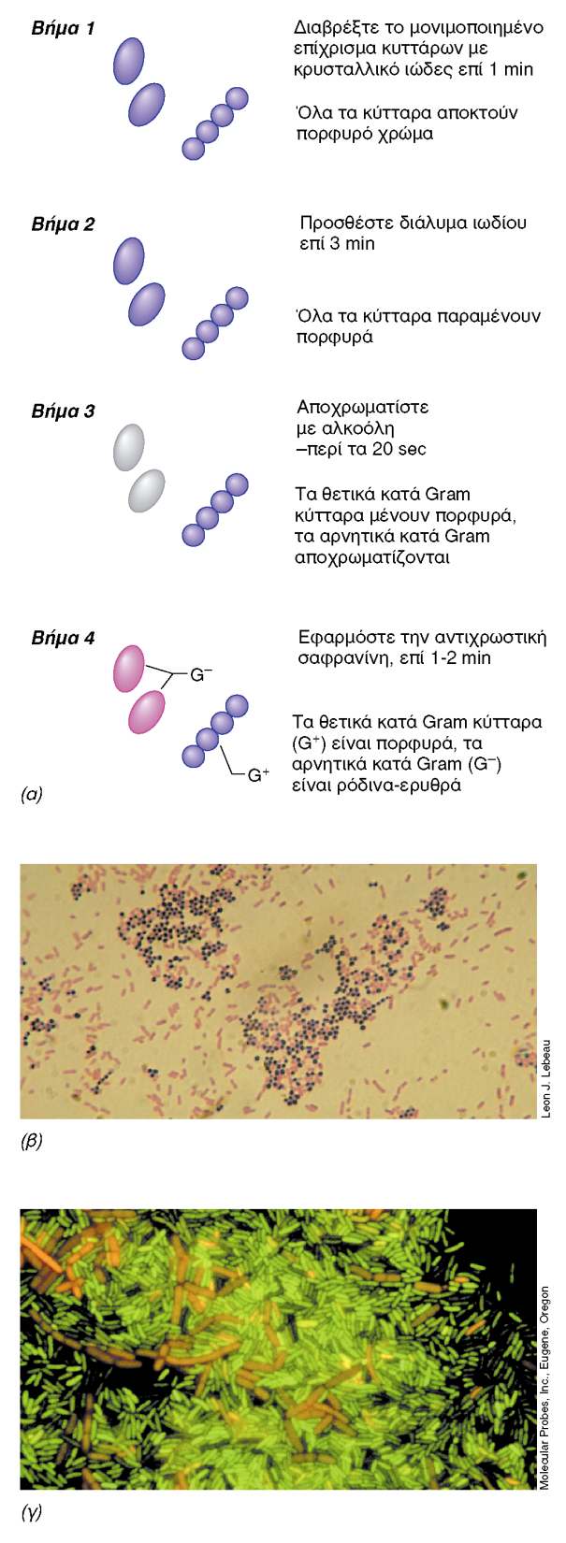

Slide 9
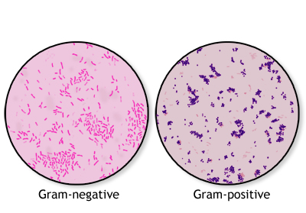
https://www.youtube.com/watch?v=AZS2wb7pMo4

Slide 10
ΕΡΩΤΗΣΕΙΣ
1.Γιατί γίνεται η μονιμοποίηση του παρασκευάσματος ;
2. Στη χρώση Gram πως επιδρά ο αποχρωματισμός με αιθανόλη στο κυτταρικό
τοίχωμα των Gram + και πως στο κυτταρικό τοίχωμα των Gram- ;
3. Το ιωδιούχο διάλυμα Lugol :
α) Χρωματίζει το κύτταρο
β) Σχηματίζει σύμπλοκο με την χρωστική κρυσταλλικό ιώδες
γ) Δεσμεύει τη χρωστική σαφρανίνη

